Slide 1
BammBamm.be
Video:
https://vimeo.com/868019623/62712247a4?share=copy

Slide 2
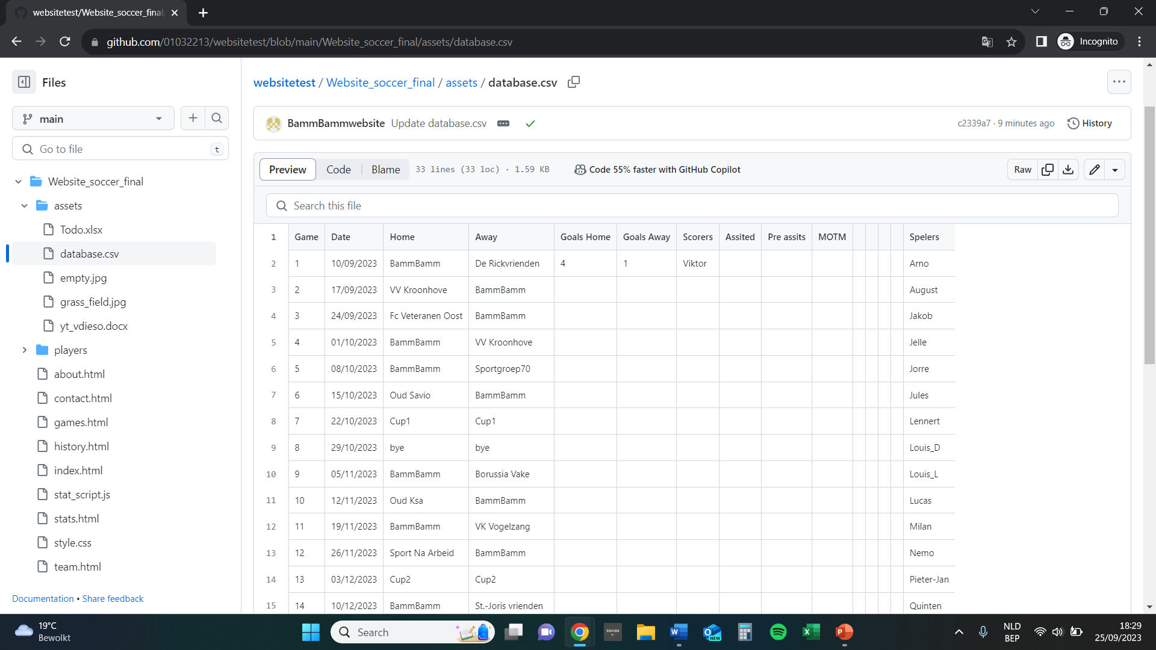
Stappen
Github inloggen
Username: BammBammwebsite ; Password: lucasgheldof1234
Top repositories => 01032213/websitetest
Website_soccer_final => assets => database.cvs
Pen icoontje
Data aanpassen
Commit Changes
In een zin zeggen wat je aangepast hebt: ‘game 1 aangepast’ bv
Commit changes klikken (geen enter, dan slaat het niet op)
Checken of het aangepast wordt op de website

Slide 3
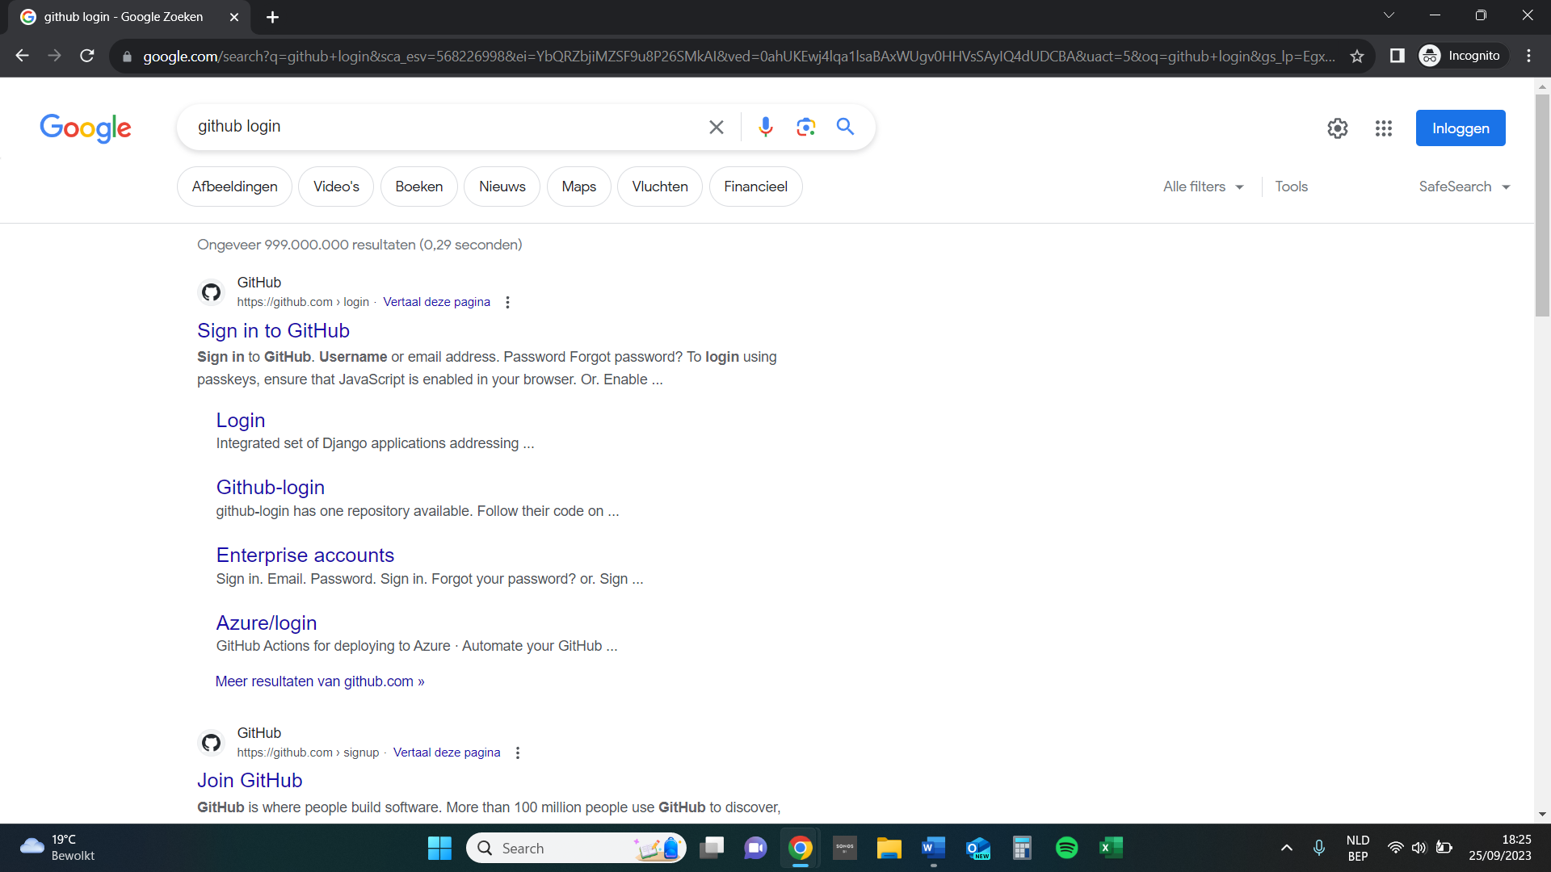

Slide 4
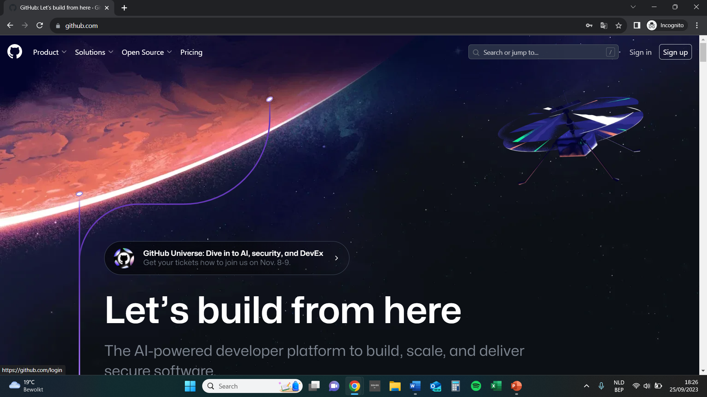

Slide 5
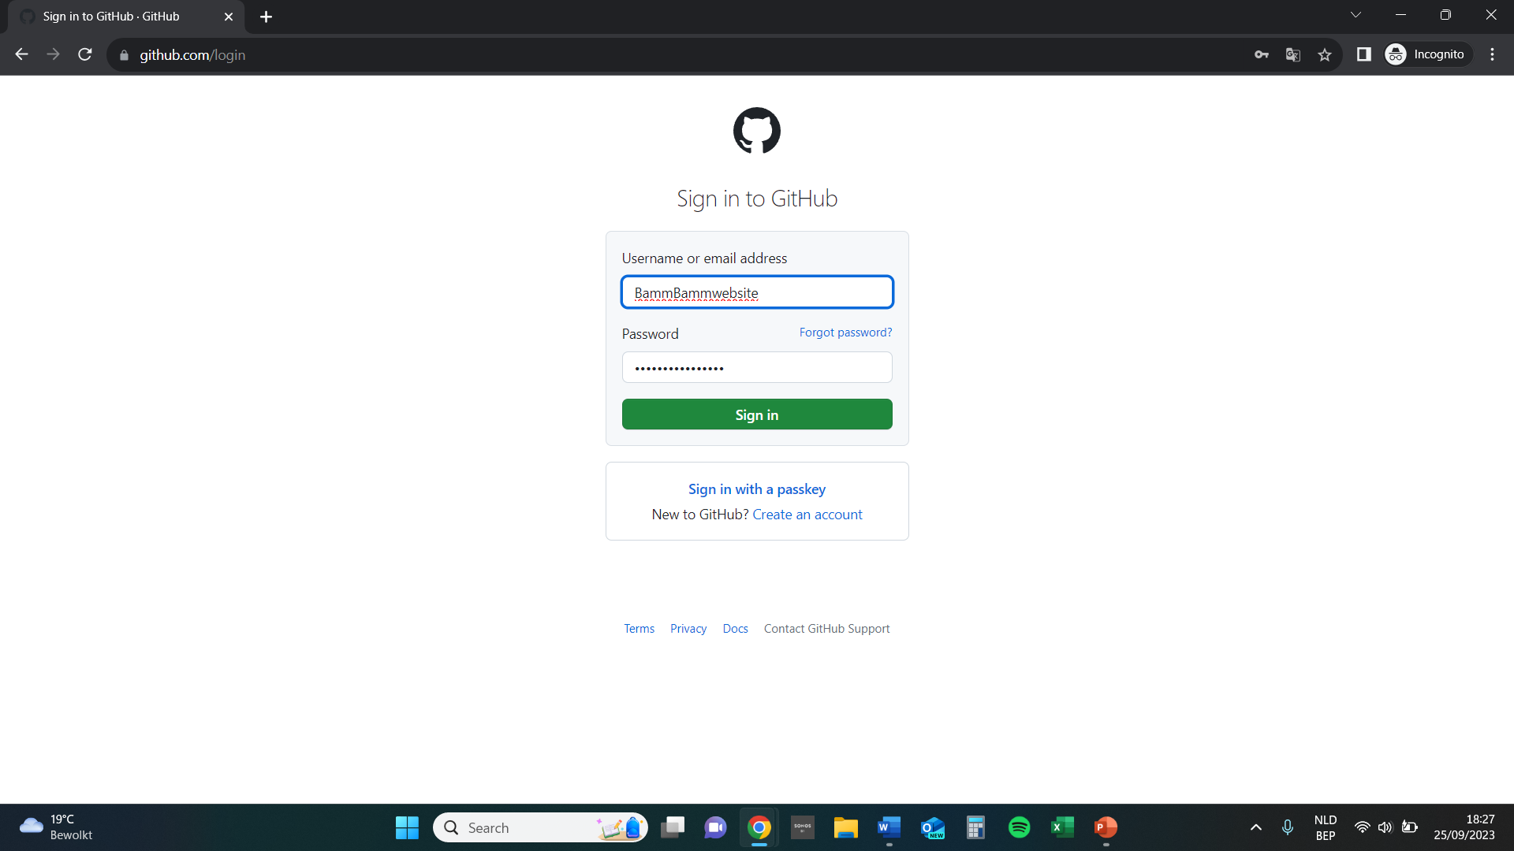
Password: lucasgheldof1234

Slide 6
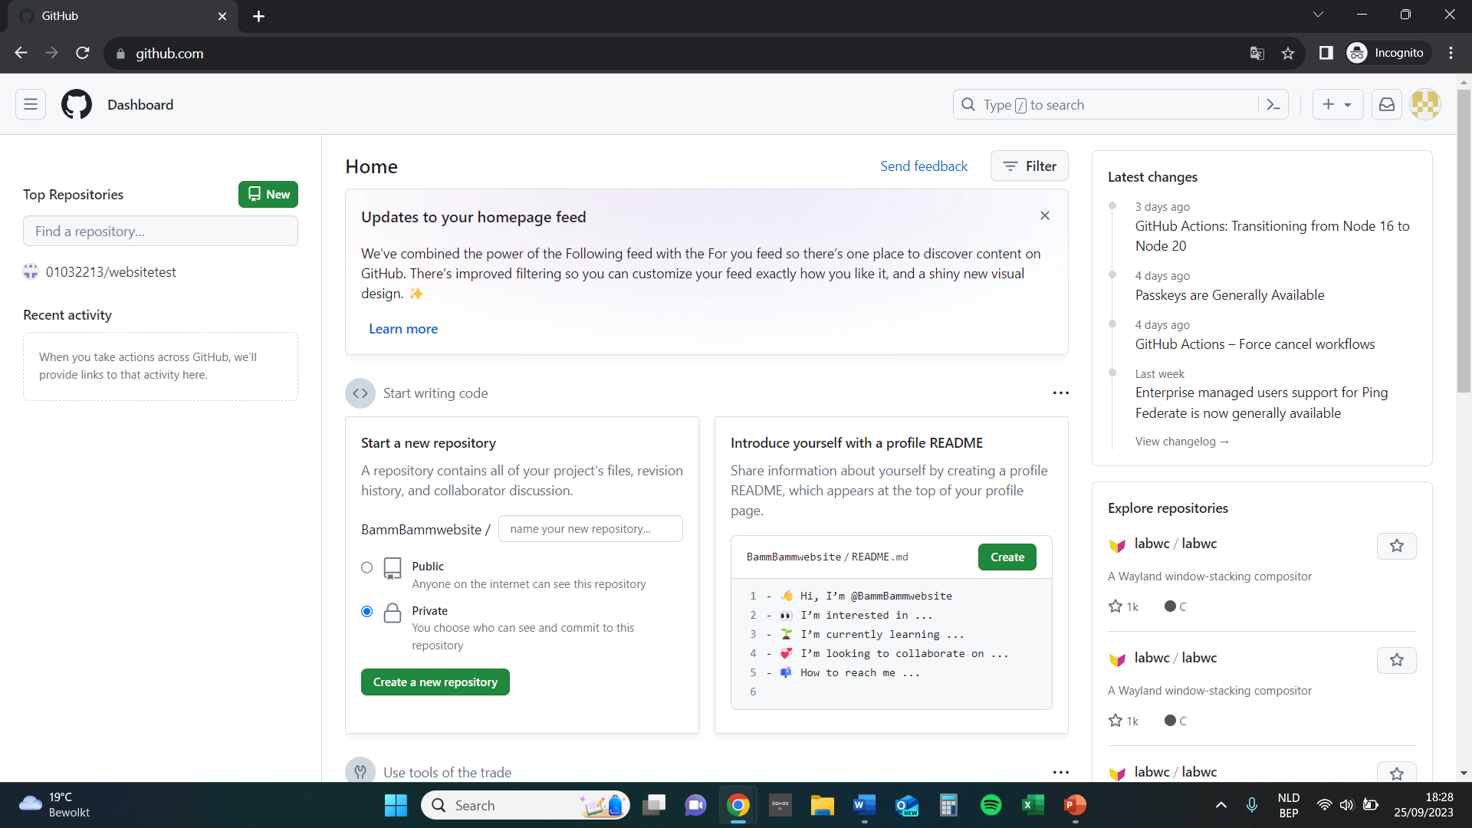

Slide 7
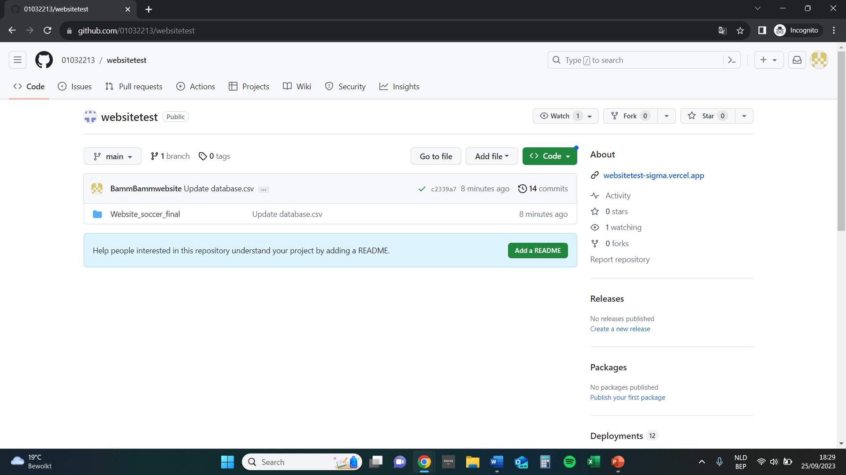

Slide 8
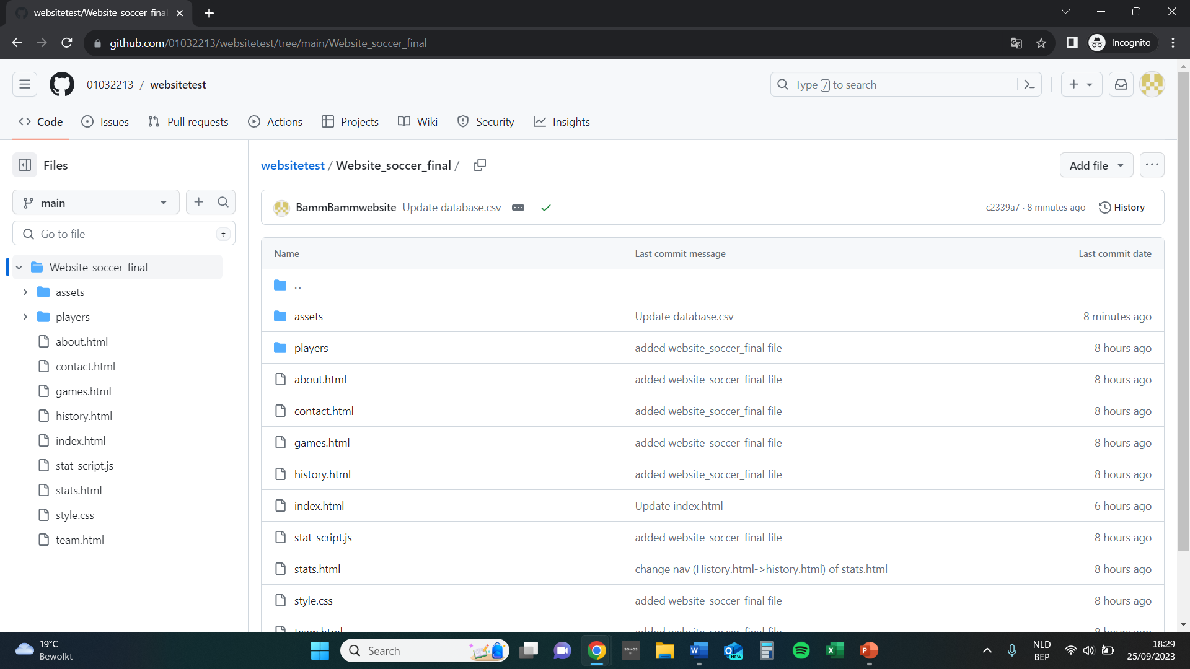

Slide 9
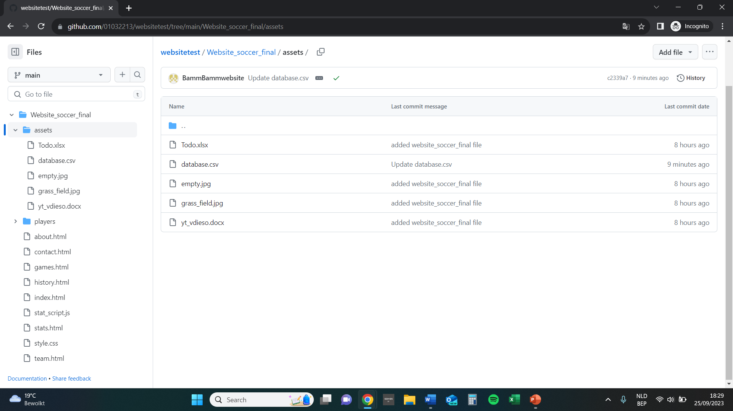

Slide 11
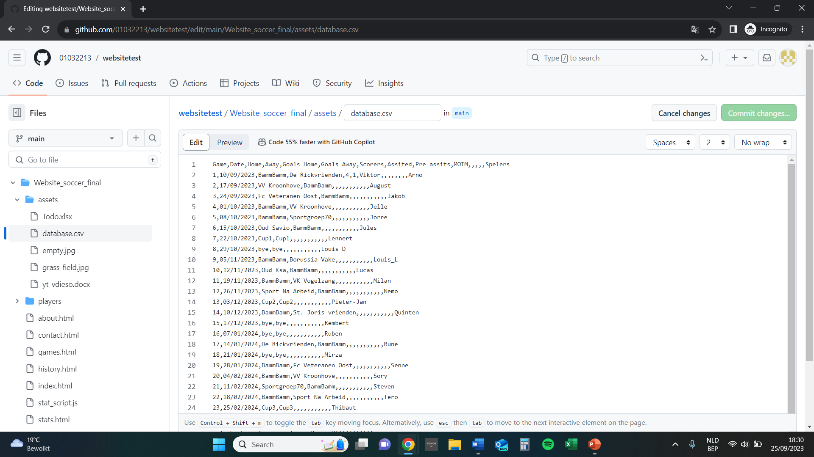

Slide 12
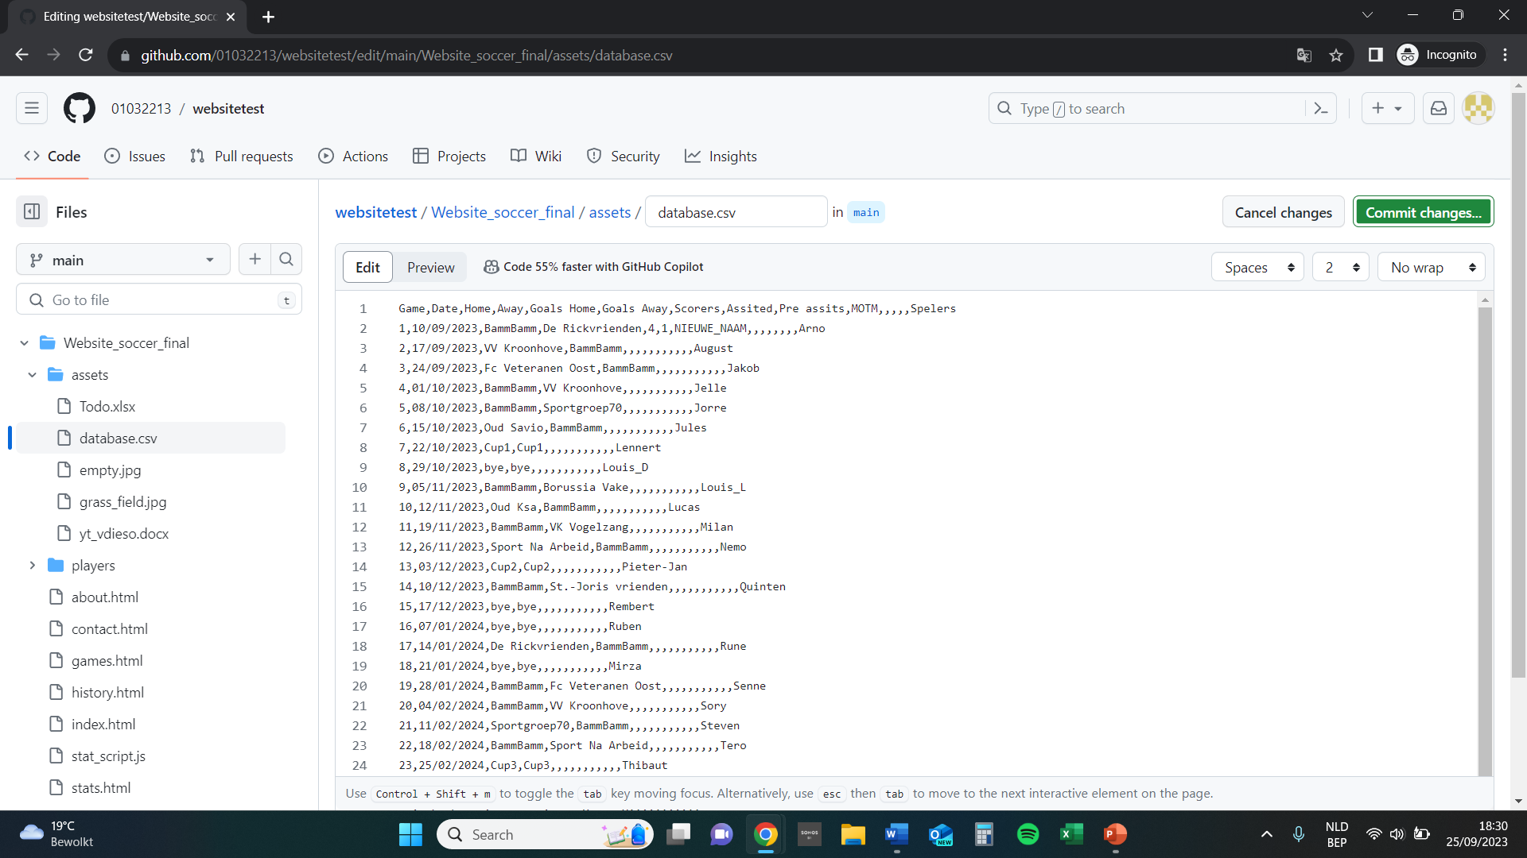

Slide 13
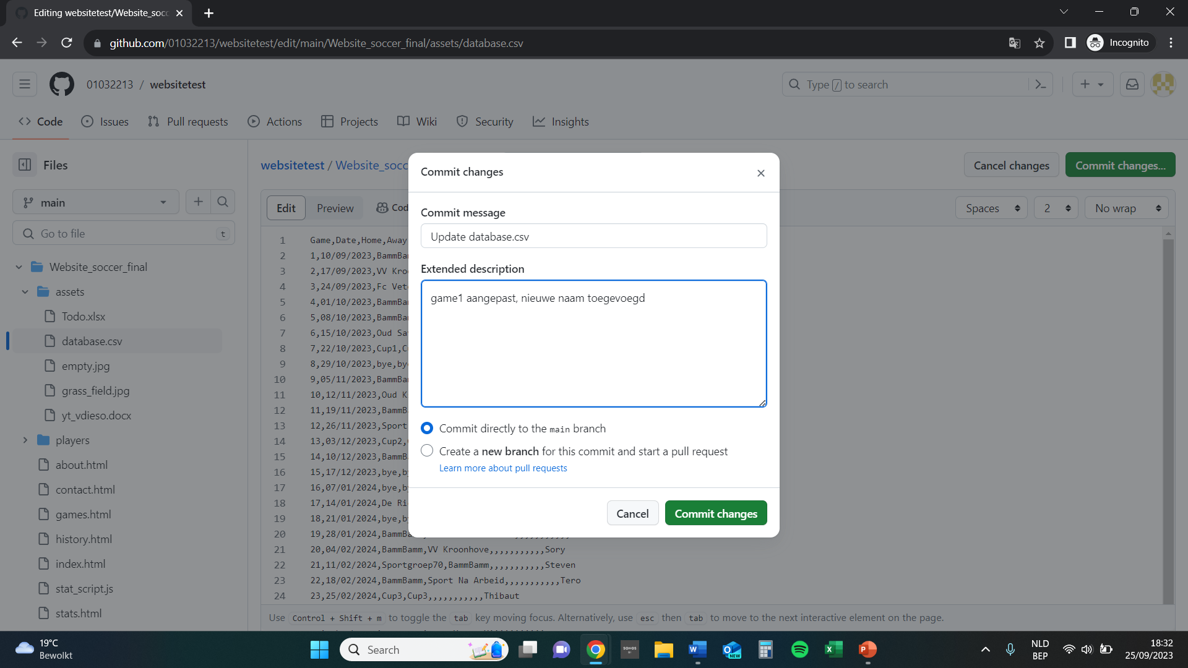

Slide 14
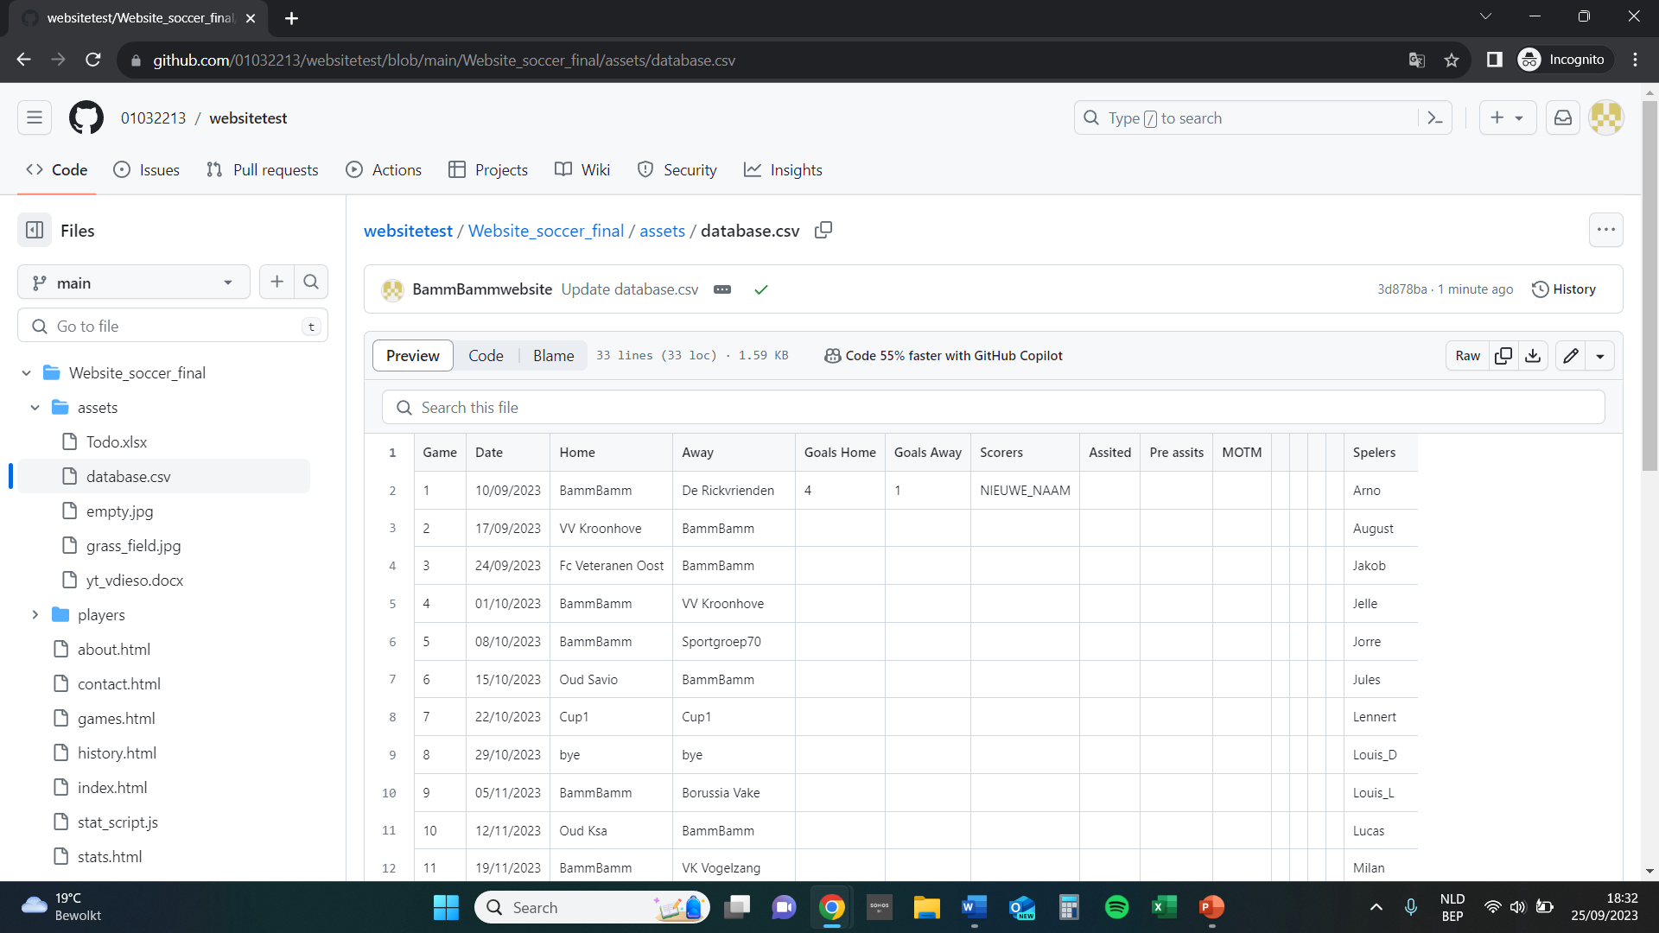

Slide 15
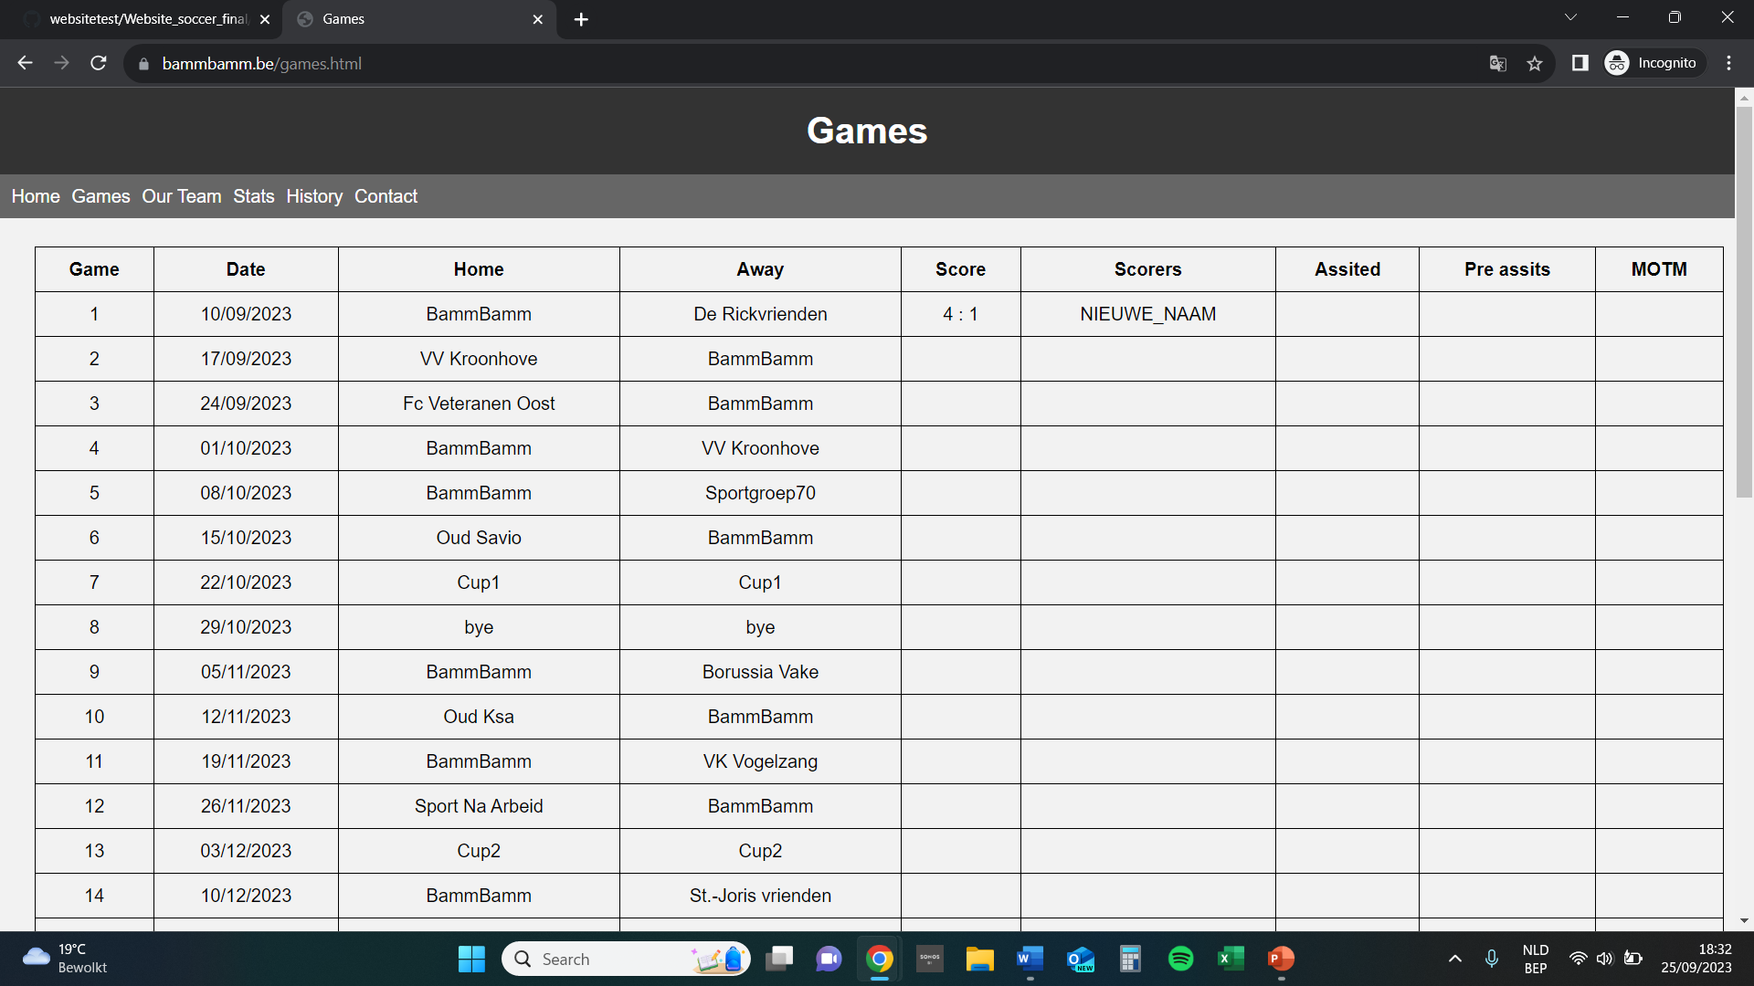

Slide 16
Belangrijk
Aantal komma’s zijn belangrijk in cvs file
Naam die je typt ook, zie laatste kolom met alle namen
viktor is fout het is Viktor met hoofdletter

